Slide 1
資料３
大阪府における高齢者を取り巻く状況等

Slide 2
人口構造及び高齢化の推移
○2000年以降の大阪府の高齢化率（総人口に占める65歳以上の割合）は、上昇が続いており、
全国に比べるとやや低いものの、増加率は全国より高い状況。
○特に、85歳以上の増加率が高く、2040年に向けても引き続き増加が見込まれる。
○生産年齢人口（15～64歳）の割合は大幅な減少が続いており、2000年には総人口の約７割で
あったのに対し、 2040年には約55％と、総人口の半数をやや上回る程度となることが見込まれる。
 |  |  |  | 2000年 | 2005年 | 2010年 | 2015年 | 2020年 | 2040年 （推計） | 対比
 |  |  |  |  |  |  |  |  |  | 2000年 →2020年 | 2020年 →2040年
全国 | 総人口（千人） |  |  | 126,926 | 127,768 | 128,057 | 127,095 | 126,146 | 112,837 | 0.99 | 0.89
 | 15～64歳の割合 |  |  | 68.1% | 66.1% | 63.8% | 60.7% | 59.5% | 55.1% | 0.87 | 0.93
 | 65歳以上の割合 |  |  | 17.4% | 20.1% | 23.0% | 26.6% | 28.6% | 34.8% | 1.64 | 1.22
 |  | 75歳以上の割合 |  | 7.1% | 9.1% | 11.1% | 12.8% | 14.7% | 19.7% | 2.07 | 1.34
 |  |  | 85歳以上の割合 | 1.8% | 2.3% | 3.0% | 3.9% | 4.9% | 8.9% | 2.72 | 1.82
大阪府 | 総人口（千人） |  |  | 8,805 | 8,817 | 8,865 | 8,839 | 8,838 | 7,649 | 1.00 | 0.87
 | 15～64歳の割合 |  |  | 70.8% | 67.5% | 64.4% | 61.3% | 60.7% | 54.8% | 0.86 | 0.90
 | 65歳以上の割合 |  |  | 15.0% | 18.7% | 22.4% | 26.1% | 27.6% | 34.7% | 1.84 | 1.26
 |  | 75歳以上の割合 |  | 5.6% | 7.4% | 9.5% | 11.8% | 14.6% | 18.7% | 2.61 | 1.28
 |  |  | 85歳以上の割合 | 1.4% | 1.8% | 2.3% | 3.1% | 4.2% | 8.6% | 3.00 | 2.05
出典：国勢調査（2000年～2020年。2000年～2015年の割合は総数に年齢不詳人口を含めず計算、2020年は国勢調査参考表：不詳補完結果に基づく）
国立社会保障・人口問題研究所（2040年推計）

Slide 3
世帯の推移
○2000年以降の大阪府の総世帯に占める高齢者世帯（世帯主年齢65歳以上の世帯）、
75歳以上世帯の割合は増加が続いている。
〇大阪府では独居高齢者世帯率の高い都市型高齢化が進んでおり、その割合は今後も増加する
ことが見込まれる。
 |  |  | 2000年 | 2005年 | 2010年 | 2015年 | 2020年 | 2040年 （推計） | 対比
 |  |  |  |  |  |  |  |  | 2000年 →2020年 | 2020年 →2040年
全国 | 世帯数（万世帯） |  | 4,678 | 4,906 | 5,184 | 5,333 | 5,570 | 5,076 | 1.19 | 0.91
 | 高齢者世帯割合 (65歳以上) |  | 23.8% | 27.6% | 31.3% | 36.1% | 38.1% | 44.2% | 1.60 | 1.16
 |  | 75歳以上世帯割合 | 8.4% | 11.3% | 14.1% | 16.7% | 19.3% | 24.0% | 2.30 | 1.24
 | 高齢者世帯のうち 単独世帯の割合 |  | 27.2% | 28.5% | 30.0% | 31.5% | 33.1% | 40.0% | 1.22 | 1.21
大阪府 | 世帯数 |  | 345 | 359 | 382 | 392 | 413 | 374 | 1.20 | 0.91
 | 高齢者世帯割合 (65歳以上) |  | 21.6% | 26.8% | 31.4% | 36.3% | 37.0% | 43.6% | 1.71 | 1.18
 |  | 75歳以上世帯割合 | 7.2% | 10.0% | 12.9% | 16.4% | 19.5% | 22.6% | 2.71 | 1.16
 | 高齢者世帯のうち 単独世帯の割合 |  | 34.2% | 35.4% | 36.7% | 37.6% | 39.3% | 45.3% | 1.15 | 1.15
出典：国勢調査（2000年～2020年。割合は総数に年齢不詳を含めず計算）
国立社会保障・人口問題研究所（全国2040年推計）、大阪府人口ビジョン策定後の人口動向等の整理(令和元年８月)（大阪府2040年推計）

Slide 4
第１号被保険者数及び要介護・要支援認定者の推移
○2000年以降、第１号被保険者数（65歳以上）、要介護（要支援）認定者数は大幅に増加。
〇２０２１年の認定者の状況を見ると、全ての要介護（要支援）度で大阪府は全国より高く、特に
要支援１（全国の1.56倍）、要介護５（全国の1.31倍）、要支援２（全国の1.23倍）で差が大きい。
■第１号被保険者（65歳以上）の状況
 |  | 2000年4月末 |  | 2023年4月末 | 増加割合
第１号被保険者数 | 全国 | ２，１６５．５万人 | ⇒ | ３，５８６．４万人 | １．６６倍
 | 大阪府 | １２８．８万人 | ⇒ | ２３６．５万人 | １．８４倍
■要介護（要支援）認定者の状況
出典：厚生労働省「介護保険事業状況報告（月報）」
 |  | 2000年4月末 |  | 2023年4月末 | 増加割合
認定者数 | 全国 | ２１８．２万人 | ⇒ | ６９６．１万人 | ３．１９倍
 | 大阪府 | １２．１万人 | ⇒ | ５５．７万人 | ４．６０倍
■要介護（要支援）認定者の状況（２０２１年）
出典：厚生労働省「介護保険事業状況報告（月報）」
 | 認定者数 | 認定率 | 性・年齢 調整済み 認定率
 |  |  |  | 要支援１ | 要支援２ | 要介護１ | 要介護２ | 要介護３ | 要介護４ | 要介護５
全国 | 6,765,995 | 18.9 | 18.9 | 2.7 | 2.6 | 3.9 | 3.2 | 2.5 | 2.4 | 1.6
大阪府 | 537,789 | 22.6 | 23.1 | 4.2 | 3.2 | 4.0 | 3.9 | 2.9 | 2.9 | 2.1
出典：厚生労働省「介護保険事業状況報告（月報）」

Slide 5
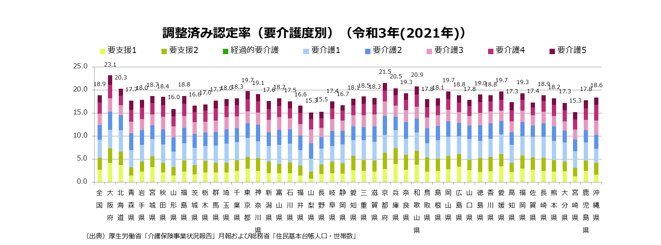
要介護認定及び給付費の状況
〇要介護(要支援)認定率は全国一高く、第一号被保険者１人あたりの給付費も高い。
(%)
(円)
23,325

Slide 6
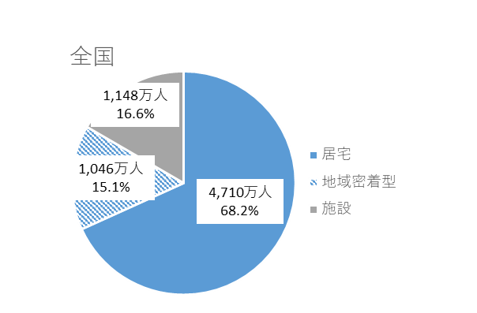
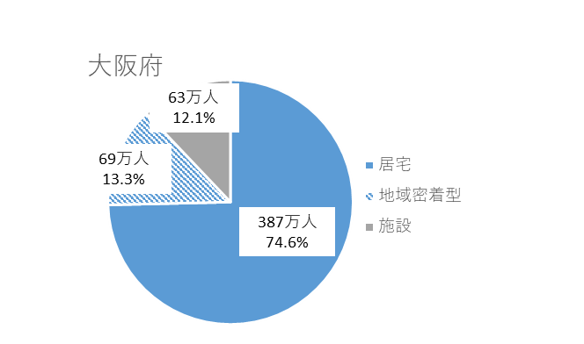
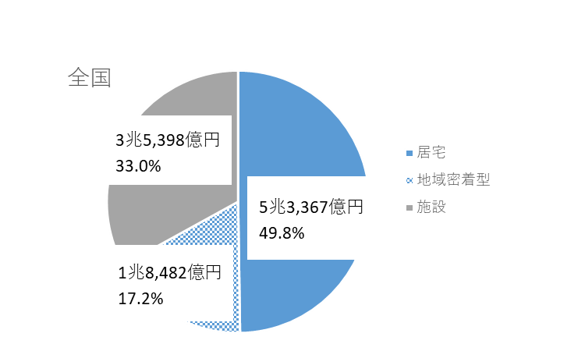
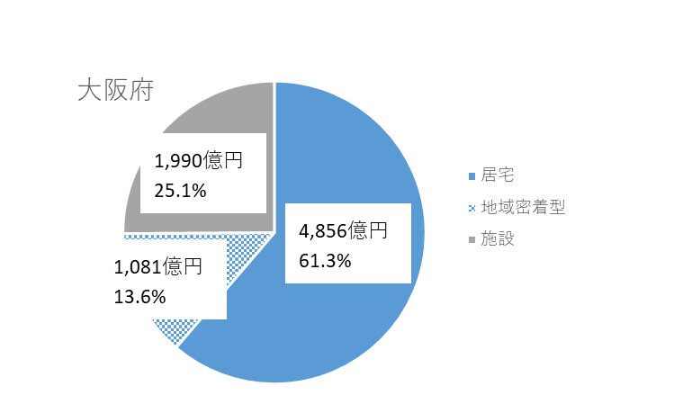
介護サービス利用の状況
○大阪府は全国に比べ居宅サービスの利用割合が高く、全サービス利用者の概ね４人に３人が利用。
○総費用についても、全国に比べ居宅サービスの割合が高く、約６割となっている。
■介護サービス利用の状況（利用人数）
利用人数グラフ
 | 居宅 |  | 地域密着型 |  | 施設
 | 人数 | 割合 | 人数 | 割合 | 人数 | 割合
全国 | 47,104,512 | 68.2% | 10,457,616 | 15.1% | 11,476,117 | 16.6%
大阪府 | 3,868,349 | 74.6% | 688,928 | 13.3% | 625,876 | 12.1%
出典：厚生労働省「介護保険事業状況報告」（年報）（2020年）
■介護サービス利用の状況（総費用）
 | 居宅 |  | 地域密着型 |  | 施設
 | 総費用（千円） | 割合 | 総費用（千円） | 割合 | 総費用（千円） | 割合
全国 | 5,336,657,619 | 49.8% | 1,848,204,225 | 17.2% | 3,539,844,842 | 33.0%
大阪府 | 485,603,925 | 61.3% | 108,064,638 | 13.6% | 199,049,365 | 25.1%
出典：厚生労働省「介護保険事業状況報告」（年報）（2020年）
総費用グラフ

Slide 7
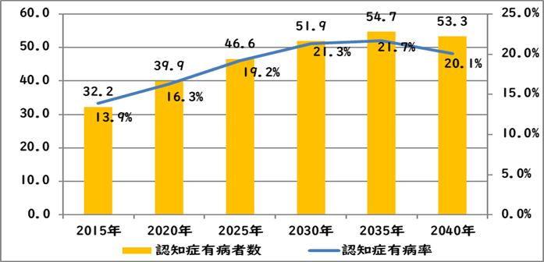
認知症高齢者の将来推計
・国研究事業による「数学モデルにより算出された２０１２年の性・年齢階級別認知症有病率」を用いて、大阪府内の認知症有病者の将来推計を行った場合、２０１５年には３２．２万人であった有病者数が、２０３５年には、５４．７万人となると予測され、２０年間で約２３万人増加することが見込まれる。
数学モデルにより算出された２０１２年の性・年齢階級別認知症有病率（％）
年齢階級 | 男性 | 女性
６５－６９歳 | 1.94%（1.44%-2.61%） | 2.42%（1.81%-3.25%）
７０－７４歳 | 4.30%（3.31%-5.59%） | 5.38%（4.18%-6.93%）
７５－７９歳 | 9.55%（7.53%-12.12%） | 11.95%（9.57%-14.91%）
８０－８４歳 | 21.21%（16.86%-26.68%） | 26.52%（21.57%-32.61%）
８５歳以上 | 47.09%（37.09%-59.77%） | 58.88%（47.6%9-72.69%）
（参考）「日本における認知症の高齢者人口の将来推計に関する研究」 （平成26年度厚生労働科学研究費補助金特別研究事業
九州大学 二宮教授）による速報値
【認知症高齢者の将来推計（表、大阪府）】
【認知症高齢者の将来推計（グラフ、大阪府） 】
 | 2015年 | 2020年 | 2025年 | 2030年 | 2035年 | 2040年
認知症 有病者数 | 32.2 万人 | 39.9 万人 | 46.6 万人 | 51.9 万人 | 54.7 万人 | 53.3 万人
認知症 有病率 | 13.9％ | 16.3％ | 19.2％ | 21.3％ | 21.7％ | 20.1％
（万人）
※ 上記速報値に国立社会保障人口問題研究所「日本の地域別将来推計人口（平成30年3月推計）」による大阪府の男女別・年齢階級別人口の将来推計をかけて算出

Slide 8
令和４年度大阪府高齢者の生活実態と介護サービス等に関する意識調査結果より
○自身や家族の健康状態に不安を抱えている方が多い。
○「住んでいる地域での暮らしの安心」との相関では、「話し相手がいないこと」や「通知やお知らせ、情報がわからないこと」
に悩みを抱えている方は、地域で安心して暮らすことができないと回答した割合が高い。
日常生活で抱えている不安や悩み
【日常生活での不安や悩み×住んでいる地域での暮らしの安心 】

Slide 9
令和４年度大阪府高齢者の生活実態と介護サービス等に関する意識調査結果より
○家族・親類が８割を超え、次いで知人・友人、かかりつけの医師(歯科を含む)が多い。特にいないは5.4%。
○「日々の充実感」との相関では、「知人・友人」や「隣近所の人、自治会、町内会の人」を選んだ方は、「日々の充実感
がある」と回答している割合が高い。「特にいない」と回答した方は、「日々の充実感がない」と回答した割合が高い。
困ったことや不安を相談できる相手
【困ったことや不安なことを相談できる相手 × 日々の充実感】

Slide 10
令和４年度大阪府高齢者の生活実態と介護サービス等に関する意識調査結果より
○ 「住んでいる地域での暮らしの安心」との相関では、 「コミュニティソーシャルワーカー(CSW)」「隣近所、自治会、町内
会の人」「民生委員」を選んだ方は、「地域で安心して暮らすことができる」と回答した割合が高い。
「特にいない」と回答した方は、「安心して暮らすことができない」と回答した割合が高い。
困ったことや不安を相談できる相手
【困ったことや不安なことを相談できる相手 × 住んでいる地域での暮らしの安心】

Slide 11
令和４年度大阪府高齢者の生活実態と介護サービス等に関する意識調査結果より
○現在参加している14.7%、現在参加していないが参加したい14.6%、実施されていたことを知らなかった8.7%
（参考：R１調査結果…現在参加している19.5%、現在参加していないが参加したい13.6%、実施されていたことを知らなかった7.7% ）
○参加している（参加したい）活動
…体操・運動等の活動57.8%、趣味の集い38.0%、ボランティア活動・地域活動22.5％、食事会13.9%
○日々の充実感との相関では、健康体操や趣味の集い等に参加している方は、参加していない方に比べて、
「日々の充実感がある」と回答した割合が高い。
健康体操や趣味の集い等への参加
【健康体操や趣味の集い等の参加状況 × 日々の充実感】

Slide 12
令和４年度大阪府高齢者の生活実態と介護サービス等に関する意識調査結果より
○「友人・知人との交流」や「孫や子ども、若者などとの交流」など、人との交流に生きがいを感じている方が多い。
特にないは19.9%。
○日々の充実感との相関では、「ボランティア活動・地域活動」や「仕事」に生きがいと感じている方は、日々の充実感が
あると回答した割合が高い。
生きがいを感じていること
【生きがいを感じていること × 日々の充実感】

Slide 13
令和４年度大阪府高齢者の生活実態と介護サービス等に関する意識調査結果より
○「住んでいる地域での暮らしの安心」との相関では、「ボランティア活動・地域活動」を生きがいと感じている方は、
「地域で安心して暮らすことができる」と回答した割合が高い。
○なお、ボランティア活動(災害時の支援や支援が必要な方へのサポート、地域での見守り、居場所づくりなど)について
既に活動している(5.6%)方は多くないものの、約４人に１人が「今後活動してみたい(6.3%)」または
「関心はあるがどうやってはじめたらいいかわからない(18.2%)」と回答している。
生きがいを感じていること
【生きがいを感じていること × 住んでいる地域での暮らしの安心】

Slide 14
令和４年度大阪府高齢者の生活実態と介護サービス等に関する意識調査結果より
○約３割の方が、認知症の人への接し方がわからないと回答
・認知症になっても、その人の意思はできる限り尊重されるべきだ（44.5%）
・認知症の人とは、今関わりがない（36.1%）
・認知症の人に、どのように接したらよいのかわからない（27.6%）
・身近に認知症の人がいたら、お世話をしてあげたい（13.5%）
○自分が認知症になった場合、自宅での生活の継続を希望する方がやや多い
（自分が認知症になったら）・助けやサービスを受けながら、自宅での生活を続けたい（43.8%）
・病院や施設に入所させてほしい（37.3%） ・近所の人にはあまり知られたくない（17.0%）
○７割以上の方が「知らない」と回答
・知らない（73.7%） ・名前は知っている（14.5%） ・活動内容を知っている（4.8%）
認知症に関する考え方
認知症サポーターについて
➡・認知症になった場合も自宅での生活を続けたいと考える方が多い一方、認知症の人との接し方に不安を持つ方や、
認知症サポーターを知らないと回答した方も多い。

